Slide 1
Produktion
Dokumentation og argumentation

Slide 2
Oversigt
Hvilket produktions system
Hvilket antal vil vi producerer
Hvilken teknik vil vi anvende
Hvilken produktions styring
Tids overslag
Gantt kort eller processtider
Produktions layout

Slide 3
Hvordan vil vi producerer
Håndværks produktion
Der arbejdes med enkeltstyks
Der er løbende udvikling
Situations tilpassede løsninger
Serie/masse produktion
Mange ens produkter
Meget ensformigt arbejde
Kvalitet = ens produkter
Just in time
Produktion til kunden
Kun det vi har behov for NU
Minimalt lager

Slide 4
Hvilket antal vil vi producerer
Overvej hvor mange styk I kan producerer
Fra starten
Efter 1år
Efter 5år
Hvad vil kunden betale for produktet
Hvad koster det at produkserer produktet
Hvad skal vi betale ud over selve produktionen
Kan vi skabe en forretning

Slide 5
Hvilken teknik vil vi anvende
Find den teknik i skal anvende
F.eks. Sprøjtestøbning → Sprøjtestøbe maskine → Støbeform
Husk at få alle jeres processer med
Materiale håndtering
Produktion
Kvalitets evaluering
Emballage
Færdigvarelager
Transport hjælpemidler i systemet

Slide 6
Hvilken produktionsstyring
Lagerstyring
Produkter hvor I har faste leveringer
Aftaler der kan varierer efter tid
Mejeriprodukter, slagteri produkter
Produkter hvor I kan afsætte alt
Ordrestyret produktion
Produktion efter kunde ordre
Intern ordre produktion

Slide 7
Tids overslag
Lav et groft flowchart over hele processen
Sæt produktions tider og transport tider på
Optimer rækkefølgen
Vurder om i har ”købt” udstyr der kan for meget
Vurder om i har flaskehalse
Skab parallelle processer
Tegn flowchartet rent og skriv alle tider på

Slide 8
Gantt kort eller processtider
Opstill et Gantt kort
Med processer
Husk hvis i skal anvende samme maskine 2 gange
Processtider
Ventetider
Interne relationer
Ting der kan produceres samtidig
Der kan sættes resourser (personer/processer) på

Slide 9
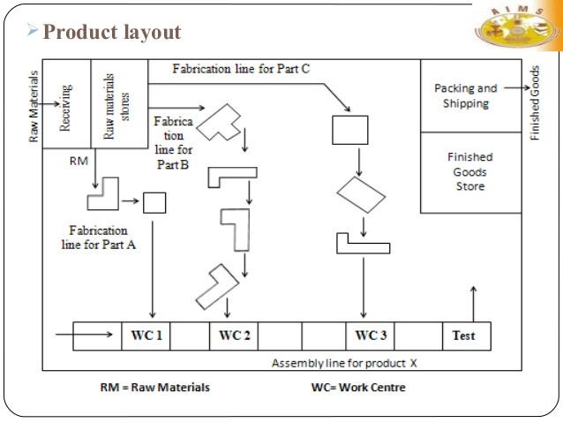
Produktions layout
Tegn en plantegning over produktionen
De forskellige processer
Transportveje mellem processerne
Lagerplads
Ventetider
Processtider

